Slide 1
Ch 2 / HTML, CSS

Slide 2
차례
HTML
CSS

Slide 3
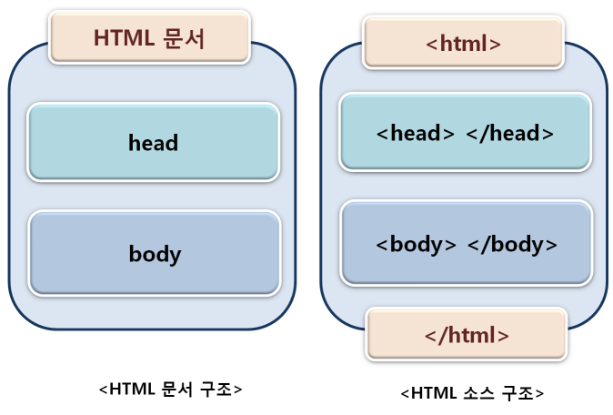
HTML
HTML(Hyper Text Markup Language)는 인터넷상에서 웹페이지를 표현하기 위한 프로그램 언어
<html> </html> 태그로 둘러싸인 형태이며 <head> </head> 부분과 <body> </body> 부분으로 구성됨

Slide 4
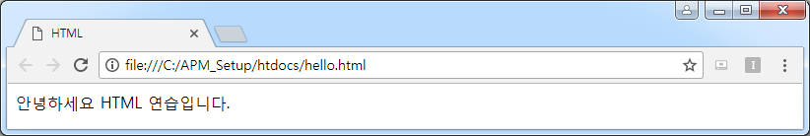
HTML
SOURCE
RESULT
<html>
<head>
<meta charset="UTF-8">
<title>HTML</title>
</head>
<body>
안녕하세요 HTML 연습입니다.
</body>
</html>

Slide 5
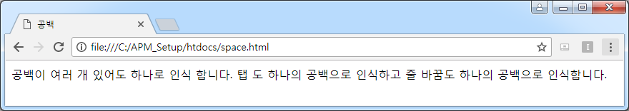
HTML
SOURCE
RESULT
<html>
<head>
<meta charset="UTF-8">
<title>공백</title>
</head>
<body>
공백이 여러 개 있어도 하나로 인식 합니다.
탭 도 하나의 공백으로 인식하고
줄 바꿈도 하나의 공백으로 인식합니다.
</body>
</html>

Slide 6
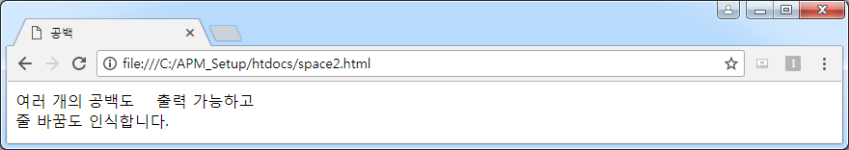
HTML
SOURCE
RESULT
<html>
<head>
<meta charset="UTF-8">
<title>공백</title>
</head>
<body>
여러 개의 공백도&nbsp;&nbsp;&nbsp;&nbsp;출력 가능하고 <br>
줄 바꿈도 인식합니다.
</body>
</html>

Slide 7
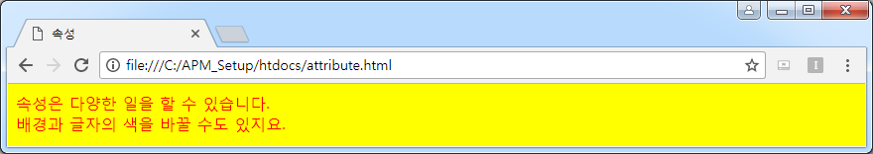
HTML
SOURCE
RESULT
<html>
<head>
<meta charset="UTF-8">
<title>속성</title>
</head>
<body bgcolor ="#ffff00" text = "red">
속성은 다양한 일을 할 수 있습니다. <br>
배경과 글자의 색을 바꿀 수도 있지요.
</body>
</html>

Slide 8
HTML
SOURCE
<html>
<head>
<meta charset="UTF-8">
<title>헤드라인</title>
</head>
<body>
<!-- 단계에 따른 헤드라인의 변경 -->
<h1> &lt;h1&gt; 의 글자</h1>
<h2> &lt;h2&gt; 의 글자</h2>
<h3> &lt;h3&gt; 의 글자</h3>
<h4> &lt;h4&gt; 의 글자</h4>
<h5> &lt;h5&gt; 의 글자</h5>
<h6> &lt;h6&gt; 의 글자</h6>
</body>
</html>

Slide 9
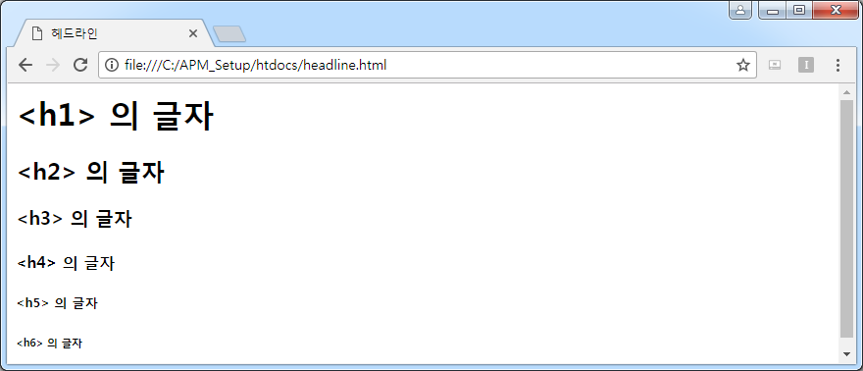
HTML
RESULT

Slide 10
HTML
SOURCE
<html>
<head>
<meta charset="UTF-8">
<title>시간표</title>
</head>
<body>
<table>
<tr>
<th>No</th>
<th>Name</th>
<th>Score</th>
</tr>
<tr>
<td>1</td>
<td>Bob</td>
<td>A</td>
</tr>
<tr>
<td>2</td>
<td>Alice</td>
<td>B+</td>
</tr>
<tr>
<td>3</td>
<td>Chris</td>
<td>B</td>
</tr>
</table>
</body>
</html>

Slide 11
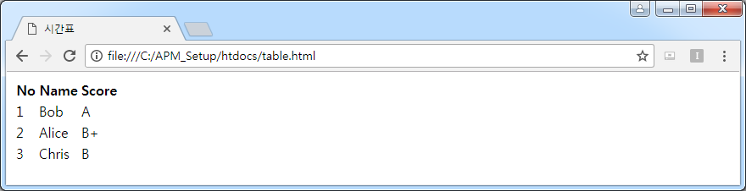
HTML
RESULT

Slide 12
HTML
SOURCE
<html>
<head>
<meta charset="UTF-8">
<title>시간표</title>
</head>
<body>
<table border = 1 >
<tr align = left>
<th>No</th>
<th>Name</th>
<th>Score</th>
</tr>
<tr align = center>
<td>1</td>
<td>Bob</td>
<td>A</td>
</tr>
<tr>
<td>2</td>
<td>Alice</td>
<td>B+</td>
</tr>
<tr align = right>
<td>3</td>
<td>Chris</td>
<td>B</td>
</tr>
</table>
</body>
</html>

Slide 13
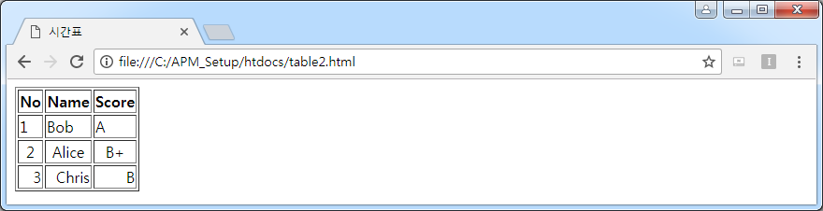
HTML
RESULT

Slide 14
HTML
SOURCE
<html>
<head>
<meta charset="UTF-8">
<title>Form</title>
</head>
<body>
<form name = "multi_input" method = "post" action = "form.html">
Name : <input type = 'text' name = 'name' > <br>
Password : <input type = 'password' name = 'pw' > <br>
Sex : <input type = 'radio' name = 'sex' value = 'male'>Male
<input type = 'radio' name = 'sex' value = 'female'>Female <br>
Major : <select name = 'majer' size = '1'>
<option> Computer </option> <option> Math </option>
<option> Physics </option> <option> Music </option>
<option> Electronics </option> <option> Statistics </option>
</select> <br>

Slide 15
HTML
SOURCE
Programming Language :
<input type = 'checkbox' name = 'lang' value = 'python'>Python
<input type = 'checkbox' name = 'lang' value = 'java'>Java
<input type = 'checkbox' name = 'lang' value = 'c'>C
<input type = 'checkbox' name = 'lang' value = 'javascript'>
Javascript
<input type = 'checkbox' name = 'lang' value = 'php'>PHP <br>
Story : <br>
<textarea name = 'comment' rows = '5' cols = '45'></textarea>
<br>
<input type = 'submit' value = 'SUBMIT'>
<input type = 'reset' value = 'RESET'>
</body>
</html>

Slide 16
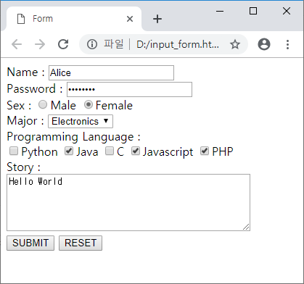
HTML
RESULT

Slide 17
CSS
CSS(Cascading Style Sheet)는 웹에서 작성된 문서의 외형 스타일을 쉽고 빠르게 적용되기 위하여 사용
선택자(selector)를 이용하여 스타일이 적용될 태그를 선언하며 속성과 값의 쌍으로 이루어짐
선택자의 형태
태크 선택자: 태그명
클래스 선택자: .클래스명
아이디 선택자: #아이디명

Slide 18
CSS
SOURCE
<html>
<head>
<meta charset="UTF-8">
<style type="text/css">
body {color:red; background:yellow;}
</style>
<title>CSS</title>
</head>
<body>
안녕하세요 HTML와 CSS 연습입니다.
</body>
</html>

Slide 19
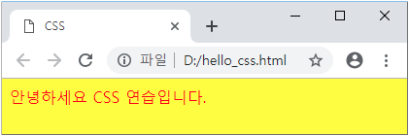
CSS
RESULT

Slide 20
CSS
SOURCE
body {color:red; background:yellow;}
<html>
<head>
<meta charset="UTF-8">
<link rel="stylesheet" type="text/css" href="test_css.css">
<title>CSS</title>
</head>
<body>
안녕하세요 link를 이용한 HTML와 CSS 연습입니다.
</body>
</html>

Slide 21
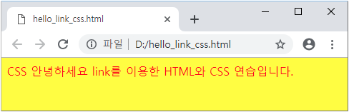
CSS
RESULT

Slide 22
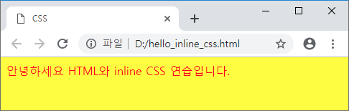
CSS
SOURCE
RESULT
<html>
<head>
<meta charset="UTF-8">
<title>CSS</title>
</head>
<body style="color:red; background:yellow">
안녕하세요 HTML와 inline CSS 연습입니다.
</body>
</html>

Slide 23
CSS
SOURCE
<html>
<head>
<meta charset="UTF-8">
<style type="text/css">
body {color:red; background:yellow;}
.head_line {color:white; font-style:italic;}
#next {color:blue; text-align:center;}
</style>
<title>CSS</title>
</head>
<body>
<h2 class="head_line"> CSS 연습 <h2>
안녕하세요 HTML와 CSS 연습입니다.
<p id="next"> 다음 </p>
</body>
</html>

Slide 24
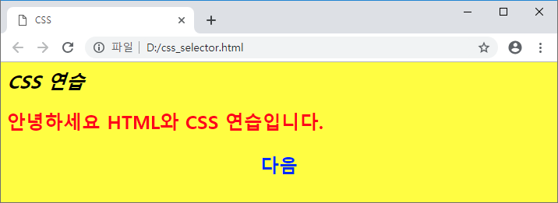
CSS
RESULT

